Slide 1
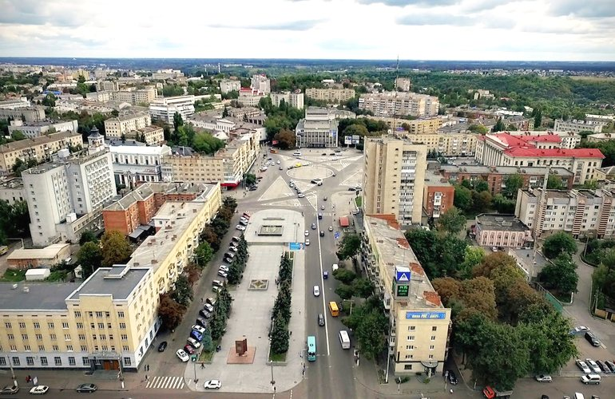
ЖИТОМИР
ЕКОНОМІЧНИЙ ПОТЕНЦІАЛ
Сергій Сухомлин
міський голова

Slide 6
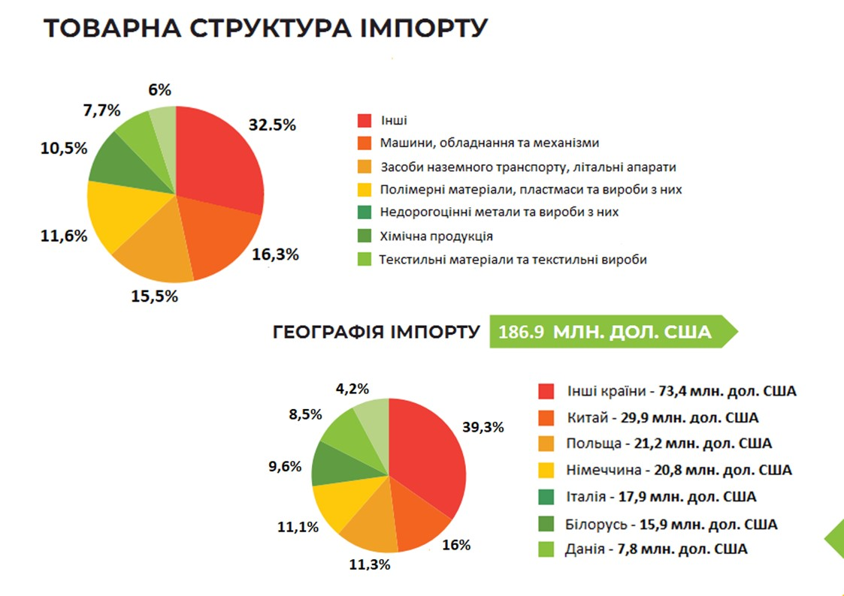

Slide 7
